Slide 1



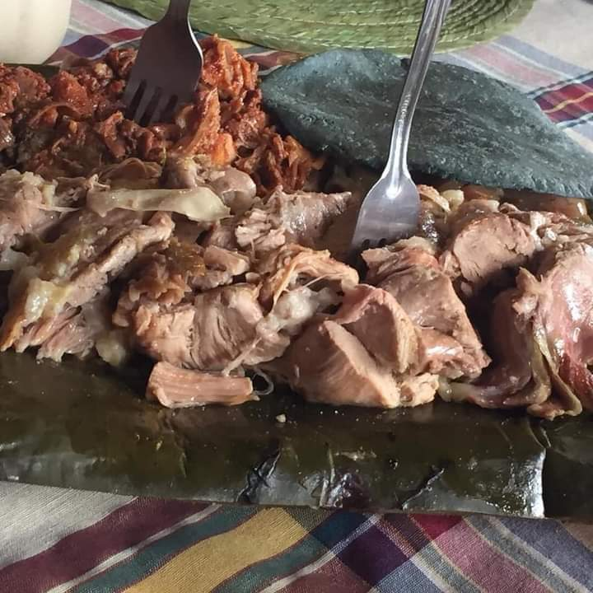
CENTRO DE INFORMACIÓN CULTURAL Y NATURAL
DEL VALLE DE MEZQUITAL
CLAVE: ICAT-IXM1
CATEGORÍA: INMATERIAL CULTURAL
SUBCATEGORÍA: USOS SOCIALES
INMATERIALES CULTURALES
PÁG. 1
B A R B A C O A
LUGAR: Ixmiquilpan
UBICACIÓN: Ixmiquilpan, Hgo.
COORDENADAS: 20°28'51.3"N 99°13'12.7"W
DESCRIPCIÓN
Existen dos principales teorías sobre el origen de la palabra barbacoa: la primera que proviene del maya Baalbak’Kaab (carne tapada con tierra) y la segunda que se origina del taíno caribeño Barabicu (carne cocinada sobre andamios de madera). Independientemente del origen de este vocablo, no hay duda que la barbacoa es un sistema de cocción por calor indirecto inventado por las culturas prehispánicas. Uno de los pueblos prehispánicos que vivieron el mestizaje de manera más acelerada fueron los tlaxcaltecas, aquellos nativos de Mesoamérica que terminaron aliándose con las tropas de Hernán Cortés en la Conquista de Tenochtitlan. Es a ellos, precisamente, a quienes les debemos la barbacoa. Resulta que los tlaxcaltecas utilizaban las pencas de maguey asadas para envolver carne de conejo, armadillo, venado, guajolote e iguana, la cual era cocinada a fuego lento en hoyos cavados en la tierra. Los españoles se sorprendieron con esta técnica e introdujeron la carne de borrego. Fue así como nació uno de los primeros platillos mestizos de la Nueva España: la barbacoa de borrego. Los hornos prehispánicos eran construidos en la tierra o en agujeros de piedra volcánica que conservaban mejor el calor y producían un efecto de mayor temperatura y cocción. Hoy los hornos están hechos a base de ladrillos o de estructuras reforzadas que conservan el método y mejoran los tiempos, pero pierden poco a poco la tradición y el sabor que proporciona la tierra. En algunos estados de la República Mexicana como lo es Hidalgo, se recubre el horno con pencas de maguey o con hojas de plátano para mejorar el aroma de la comida. Las variedades de carnes y adobos son muchas en el centro del país, desde las que van preparadas con chile morita, laurel y orégano, hasta los condimentados con hoja santa, jitomate y especias.

Slide 2
CENTRO DE INFORMACIÓN CULTURAL Y NATURAL
DEL VALLE DE MEZQUITAL
CLAVE: ICAT-IXM1
CATEGORÍA: INMATERIAL CULTURAL
SUBCATEGORÍA: USOS SOCIALES
INMATERIALES CULTURALES
PÁG. 2
Por lo que la barbacoa se prepara de distintas formas en México, en el municipio de Ixmiquilpan, Hidalgo su preparación es así: Primero Se sacrifica un cordero de menos de un año. La edad ideal es de 6 meses. El peso debe oscilar entre los 30 y los 40 kilos. Después del sacrificio, se le quita la piel y se deja orear a la intemperie durante unas 5 horas. Luego, se corta en pedazos para ser cocinado. Después se prepara un hoyo en la tierra de un metro de profundidad y 60 centímetros de diámetro. En él se construye el horno con piedras de tezontle, las cuales conservan el calor para que se encienda la leña en el horno y se deja consumir hasta que esté al rojo vivo. Después de eso, se comienza a retirar la leña que no ha sido consumida hasta que queden únicamente las brasas. Este proceso suele durar alrededor de 4 horas. Posteriormente se recubren las paredes del horno con pencas de maguey asadas. En el centro, sobre las brasas, se coloca una olla rellena de vegetales, las recetas varían entre las familias, pero algunos vegetales que suelen estar presentes son: garbanzos, arroz, cebolla, chiles y especias. Se coloca una rejilla encima de la olla. Sobre la rejilla se crea una cama de pencas de maguey en forma de embudo, de manera que la grasa de la carne pueda escurrir hacia el interior de la olla para crear el famoso consomé de barbacoa. Después Las piezas de carne de borrego se colocan sobre la cama de pencas. Todo el animal se aprovecha, nada se desperdicia. Los trozos de carne son cubiertos con más pencas de maguey y todo se tapa con una capa de tierra. La idea es no dejar ni un hueco al descubierto para que no se escapen el calor y los vapores de la cocción de esta manera se deja cocer la carne a fuego lento durante toda la noche y a la mañana siguiente, las familias invitadas a desayunar se reúnen alrededor del horno. Uno de los invitados tiene el honor de destaparlo y extraer el primer trozo de carne. Debe hacerlo con mucho cuidado, ya que la carne tierna suele desmoronarse fácilmente. Finalmente se retira el resto de la carne y se descubre la olla, que ahora contiene el delicioso consomé. Es momento de preparar los tacos con tortillas de maíz y las ricas salsas caseras. En el siglo XIX, se acostumbraba que la gente comiera barbacoa en otoño e invierno, debido a la calorías del platillo, ideales para enfrentar el frío. No obstante, en el siglo XX se volvió un platillo típico para degustar todo el año y como se puede esperar este es una de las comidas favoritas de las familias mexicanas para desayunar los fines de semana. Descubre el sabor auténtico de éste platillo que es considerado todo un método artesanal para cocinar la carne, todos los Sábados y Domingos en el centro de Ixmiquilpan donde existen diversos comercios para degustar la barbacoa.

